Slide 1

2012/04/15

Slide 2
考試重點
第八章：字串處理
第十章：結構（請注意成員運算子的使用與結構指標）
第十一章：檔案輸入輸出
第十二章：動態記憶體配置(Part I)

Slide 3

Notes:
11.6 隨機存取檔案

Slide 4
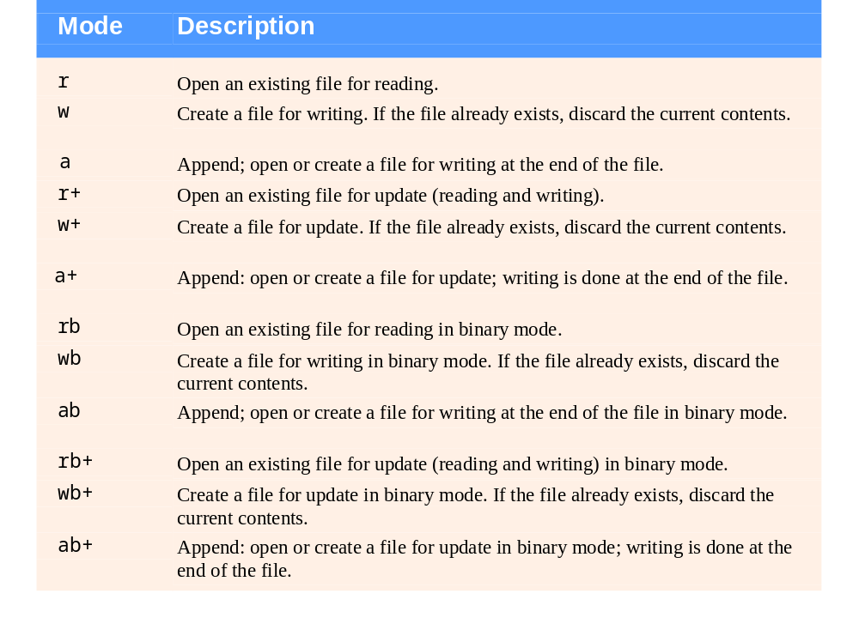
Fig. 11.6 | File opening modes.
Notes:
在這個列表中，顯示了所有可能的開檔模式。表示開檔模式的字串其實是由代表不同意義的字元所組成；其中：
字元r代表Read，表示檔案讀取；
字元w代表Write，表示檔案寫入；而如果檔案不存在，在檔案寫入的狀態下這個檔案將自動被建立；如果檔案已存在則會進行資料的覆蓋；
字元a代表Append，表示將寫入資料添加到檔案結尾，它與W主要的差異在於這個模式不會覆蓋原有資料，而是把新的資料添加到既存的內容後面。
在這個列表中的前六種開檔模式為開啟一個以字元為單位構成的文字檔模式，如果希望檔案以二進制的方式開啟，可在上述的字元後再添加字元b，變成rb、wb，或ab。

Slide 5
讀寫檔案
如果要讀寫檔案，可用下面三種模式中的其中一個：
  r+：讀寫一個已存在的檔案。
  w+：讀寫一個檔案，如果檔案不存在，便會自行建立它；寫入時採覆寫的方式，會事先刪除檔案的內容。
  a+：讀寫一個檔案，如果檔案不存在，便會自行建立它；自檔案結尾開始新增。
Notes:
如果同時讀寫檔案，則可在開檔模式字串後再補上「+」字元，例如「r+」、「w+」或「a+」。其中所代表的意義與差異如下：
r+代表讀寫一個已存在的檔案，但如果開啟的檔案不存在fopen函式將回傳NULL。
w+代表讀寫一個檔案，但如果檔案不存在，便會自行建立它；寫入時將採用覆寫的方式，會事先刪除檔案的所有內容。
a+代表讀寫一個檔案，如果檔案不存在，便會自行建立它；當寫入的模式從檔案結尾開始添加，不會事先刪除檔案內容。

Slide 6




範例：fig11_07.c
檔案格式
100 Jones 24.98
200 Doe 345.67
300 White 0.00
…
建議一筆記錄即用一列表示（每列後面接著一個換行字元：'\n'）。
而且，欄位與欄位之間以Tab字元隔開（'\t'）
資料流圖示：
1
0
0
\t
J
o
n
e
s
\t
2
4
.
9
8
\n
2
0
0
\t
\n
EOF
Notes:
另外，建議一筆記錄中，各個欄位的資料皆是以Tab字元，也就是\t，來進行分隔，這樣比較能和資料中的空格有所區別，同時又可以作欄位的對齊。實際上不管用什麼字元或符號作欄位區隔，對資料流來說，實際上都是一長串位元組。

Slide 7
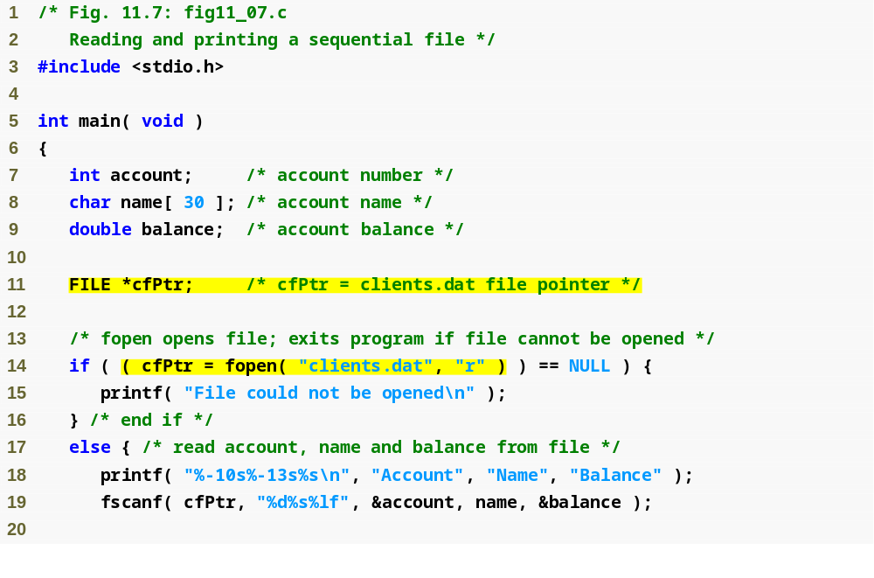
Outline
fig11_07.c
(1 of 2 )
fopen function opens a file; r argument means the file is opened for reading
Notes:
接下來我們已實際例子來介紹檔案的循序讀取。在這個程式中，首先在第11行的地方宣告了一個檔案指標cfPtr，然後在第14行作開檔的動作，檔名為「clients.dat」。請注意開檔的模式為「r」，表示讀取。開檔後fopen函式回傳檔案結構的指標並儲存到cfPtr之中，因此我們可以藉由判斷cfPtr內的值是否為NULL來看看開檔有無成功。在讀取檔案的模式下，如開檔失敗通常代表該檔案並不存在，如果開檔成功，就可以開始做讀取的動作。
第17行開始為檔案開啟成功所執行的部分，第19行呼叫fscanf函式先做第一次的檔案讀取，fscanf的第一個參數是一個檔案指標，即代表要讀入的檔案，這個fscanf一連讀入三筆以空白字元隔開的資料，分別存入account、name，以及balance之中。讀取完之後，檔案位置指標也會立即做更新，將位置調整到下一次可以進行讀取的位置。

Slide 8
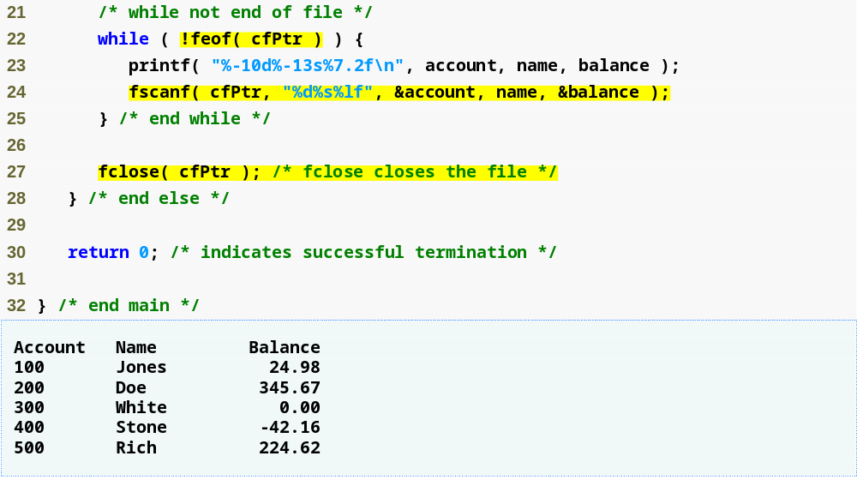
Outline
fig11_07.c
(2 of 2 )
fscanf function reads a string from a file
Notes:
第一次讀取後接著進入第22行的while迴圈之中，迴圈的判斷條件是根據feof函式的結果來決定。此條件的目的在於保證下一次進行檔案讀取之前，必須先確認檔案位置指標是否已經指到檔尾。

Slide 9
22 while ( !feof(cfPtr)) { //相當於「feof(cfPtr) != 0」
23 printf("%-10d%-13s %7.2f\n", account, name, balance);
24 fscanf(cfPtr, "%d%s%lf", &account, name, &balance);
25 }
26
27 fclose(cfPtr);
feof( FILE pointer )
  判斷檔案指標是否已經讀到資料流的結尾
  Example
  feof(cfPtr)
    判斷檔案指標cfPtr所指向的的資料流是否已經到結尾
    如果到結尾，回傳非零值(代表true)
    如果還沒，回傳0(代表false)
Notes:
feof的回傳值如果是true代表已經到了結尾，否則便繼續執行迴圈的內容，也就是在第24行繼續往下讀取下一個位置的資料。當跳出while迴圈，也代表檔案讀取結束，最後在第27行呼叫fclose來關閉開啟的檔案。

Slide 10






執行步驟
請注意每一次檔案位置指標的所指向的位置
32 fscanf(cfPtr, "%d%s%lf", &account, name, &balance);
…
40 while ( !feof(cfPtr) ) {
42 if (balance == 0) {
…
45 }
…
48 fscanf(cfPtr, "%d%s%lf", &account, name, &balance);
進入迴圈
1
0
0
\t
J
o
n
e
s
\t
2
4
.
9
8
\n
2
0
0
\t
D
o
e
\t
一旦檔案位置指標指到 EOF，才會跳出迴圈
3
4
5
.
6
7
\n
3
EOF
Notes:
這是上述程式的主要執行步驟，透過指標，一次讀取檔案資料流的3個欄位，分別將3欄位儲存到account、name、balance3個變數當中。
其中請注意到，檔案資料流都是由字元組成，但透過格式化後，可以依照變數的型態作轉換，例如將字元轉成integer，便可以儲存到像account這樣的數字變數之中。呼叫完一次fscanf函式之後，接下來會判斷檔案讀取的下一個位置是否為檔案結尾(EOF)，如果不是便可以進入迴圈作列印，並繼續讀取下3個欄位，直到最後讀到檔案結尾為止。

Slide 11

非格式化（二進位）資料的檔案存取
Notes:
11.6 隨機存取檔案

Slide 12
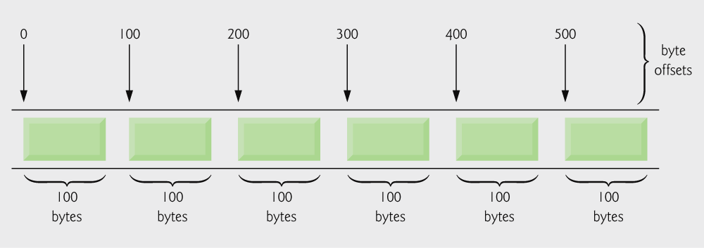
A random-access file.
Notes:
在文字檔中，每一列的長度不一定一致，比如說數字資料的長短。如果要檔案可以隨機存取的概念，就必須要讓每筆記錄的長度大小都相同。如圖所示，如此一來我們就可以透過計算的方式，算出該單筆資料的位置。圖中綠色框框為每筆記錄的資料，假設每筆記錄的長度為100個位元組，所以我們只要將起始位置加上100*2的結果就可以因此算出第三筆紀錄的讀取位置。

Slide 13
存取檔案
Unformatted I/O functions
  fwrite
    Transfer bytes from a location in memory to a file
  fread
    Transfer bytes from a file to a location in memory
  Example:
  int number = 3;
    fwrite( &number, sizeof( int ), 1, myPtr );
    &number – Location to transfer bytes from
    sizeof( int ) – Number of bytes to transfer
    1 – For arrays, number of elements to transfer
      In this case, "one element" of an array is being transferred
    myPtr – File to transfer to or from
Notes:
如果要採用非格式化的檔案輸入輸出，可以呼叫以下兩個副函式：
˙副函式fwrite可用來傳輸記憶體中的byte資料到檔案中。
˙副函式fread則可由檔案讀取byte資料到記憶體的位置裡。
例如以下的範例，說明了副函式fwrite的用法；這個例子中，我們嘗試將一個整數number以非格式化的方式寫入檔案中。
其中第一個參數為變數的記憶體位置，如果是變數不要忘記加&最取址，第二個參數為要寫入資料的型態大小，因此在此呼叫sizeof函式來計算。第三個參數代表寫入資料的個數。在此，因為只有寫入一個整數，因此第三個參數給1；由此你可以發現，fwrite函式寫入檔案的總長度便是第二個參數乘以第三個參數的結果。最後一個參數myPtr即代表要寫入的檔案指標。

Slide 14
11.7 Creating a Random-Access File
Writing structs
  struct myStruct myObject = {};
  fwrite( &myObject, sizeof (struct myStruct), 1, myPtr );
  sizeof – returns size in bytes of object in parentheses
Notes:
如果要寫入物件的話，請看以下的例子：
我們假設要寫入一個結構物件名為myobject，物件型態是myStruct，並在宣告時已進行過初始化了。
那麼如果要將這個物件原本在記憶體的資料原封不動地寫入檔案。呼叫fwrite時第一個參數也是一樣，要給這個物件的開頭位址。因此一開始必須以取址符號&來取出記憶體位址，再來第二個參數為這個變數的型態長度；以sizeof來計算。接下來第三個參數為寫入的個數，現在只有一個變數要寫入，因此為1，最後一個是要寫入的檔案指標。

Slide 15

11.7 Creating a Random-Access File
To write several array elements
  Pointer to array as first argument
  Number of elements to write as third argument
  struct myStruct myArray[10];
  fwrite(myArray, sizeof (struct myStruct), 10, myPtr );
  struct myStruct myArray[10];
  fwrite(&myArray[0], sizeof (struct myStruct), 10, myPtr );
也可以這樣寫
Notes:
如果是一次要寫入一整個陣列的時候，請看以下的範例。
假設要寫入的陣列名叫myArray，它本身是一個陣列，共10個元素，每個元素的型態為結構myStruct。
呼叫副函式fwrite的時候，第一個參數是給陣列的開頭位址，因此我們可以直接給陣列名稱，因為陣列名稱其是就代表了陣列的開頭記憶體位址，當然我們也可以用&來取出開頭元素myArray[0]的記憶體位址來代表。第二個是元素的型態長度，因此用sizeof計算出結構myStruct的大小，接著第三個參數是寫入的元素個數，因此在此給10，最後是要寫入的檔案指標。
fwrite函式可以從第二個與第三個參數來計算寫入檔案的總長度。我們可以發現，只要第二個參數與第三個參數相乘，其結果便是寫入資料的全部大小。

Slide 16
11.8 Writing Data Randomly to a Random-Access File
fseek
  Sets file position pointer to a specific position
  fseek( pointer, offset, symbolic_constant );
    pointer – pointer to file
    offset – file position pointer (0 is first location)
    symbolic_constant – specifies where in file we are reading from
    SEEK_SET – seek starts at beginning of file
    SEEK_CUR – seek starts at current location in file
    SEEK_END – seek starts at end of file
Notes:
˙介紹新的檔案函式
檔案函式fseek的功能在於尋找或是移動檔案位置指標，也就是說，使用者可以透過fseek這個函式來設定檔案指標，讓檔案指標停在使用者想讀取或是寫入的位置上。
函式fseek的使用方式是透過3個參數，分別為所要移動的檔案指標、檔案指標所要移動的距離大小(位元組)以及所要開始移動的位置；所要開始移動的位置有三個參數提供選擇，分別是SEEK_SET、SEEK_CUR、SEEK_END，SEEK_SET表示從開頭位置開始移動，SEEK_CUR表示從檔案位置指標目前所在的位置開始移動，SEEK_END表示從檔案結尾開始移動。

Slide 17


fseek圖示
char filename[100];
scanf("%s",);
FILE *fp = fopen(filename, "rb"); //rb是什麼意思？
if (fp != NULL)
{
fseek(fp, sizeof(int) * 3, SEEK_SET);
fseek(fp, sizeof(int) * 1, SEEK_CUR);
fseek(fp, sizeof(int) * 2, SEEK_SET);
}
Notes:
˙例子
此程式讓使用者輸入一個名稱並儲存在filename中，接著以fopen將filename以”rb”的開檔模式將檔案開啟，然後在判斷檔案filename存在後，便以副函式fseek作指標的移動，此例子是透過fseek這個副函式，表示使用者可以透過函式讓檔案指標停在任意的位置上。
開檔模式”rb”的意思是指以二進位的方式來讀取檔案；將fopen函式的結果指定給指標變數fp之後，先判斷fp是否為NULL，fp如果不為NULL表示filename這個檔案存在，如此才能作進一步的運算，fseek函式中的第二參數表移動的位置大小。
fseek(fp, sizeof(int) * 3, SEEK_SET);此寫法表示移動3個integer大小的位置，而一個integer大小是4個byte，所以共移動4*3=12個byte，且檔案位置指標開頭位置開始移動。
而下一行的fseek(fp, sizeof(int) * 1, SEEK_CUR);由於SEEK_CUR是從目前檔案指標的位置開始移動，所以接續上一次移動的位置12再加上一個integer大小，也就是12+(1*4)=16，所以就會移動到離開頭位置16byte的位置。
最後一行的fseek(fp, sizeof(int) * 2, SEEK_SET);由於SEEK_SET的關係所以檔案位置指標會從頭開始移動，而且移動了2個integer大小，也就是0+(4*2)=8，所以會移動到離開頭位置8byte的位置。

Slide 18
範例fig11_16.c
宣告結構用以記錄一位客戶的相關資料
  命名為ClientData
開啟一個檔案可用來同時進行讀取和寫入
提供以下選項：
  輸出成文字檔
  更新紀錄
  建立新紀錄
  刪除記錄
Notes:
範例fig11_16.c的介紹
宣告一個結構ClientData用來記錄客戶的相關資料，然後開啟一個檔案同時作讀取和寫入的動作同時提供了4個選項，分別為輸出成文字檔、更新紀錄、建立新紀錄、刪除記錄，由於讀取或寫入的資料皆以二進位的方式表示，輸出成文字檔的選項可以將二進位的資料輸出成文字檔，剩下的更新、新增、刪除選項是針對檔案作讀寫，並沒有宣告其它陣列來存取檔案資料。

Slide 19
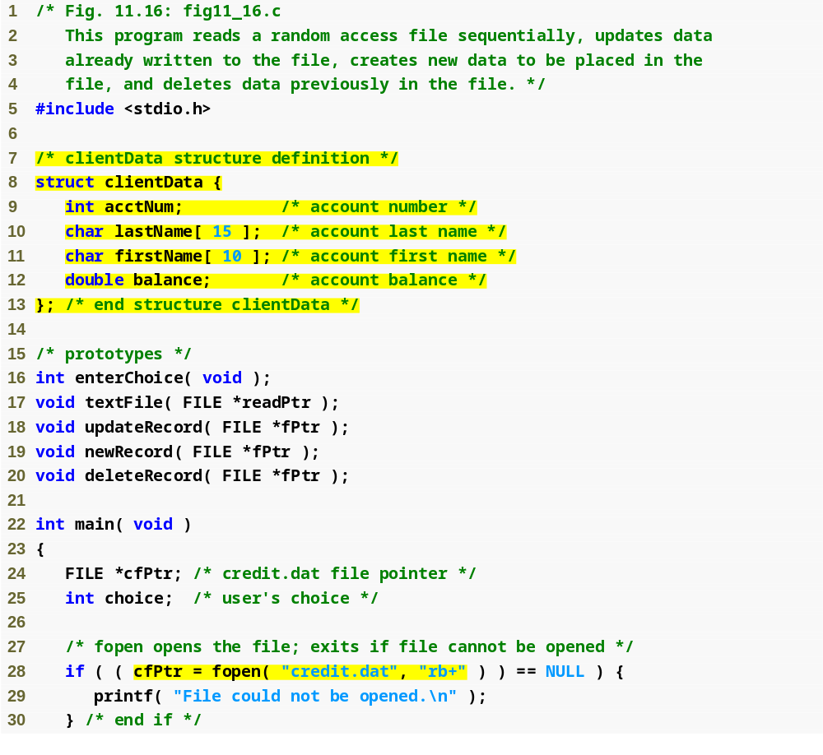
Outline
fig11_16.c
(1 of 10 )
每一項功能皆由獨立的副函式負責，並傳入檔案指標使得各函式寫入同一檔案中。
Notes:
首先8-13行宣告一個ClientData的結構，結構包含
int acctNum;char lastName[ 15 ];char firstName[ 10 ];double balance;
這4個欄位，用來記錄客戶的相關資料。
16-20行為每項功能的副函式原型，每一項功能皆由獨立的副函式負責，並傳入相同的檔案指標使得各函式寫入同一檔案中。
其中16行的enterChoice為一個副函式用來存取使用者的選項並且回傳，所以25行宣告的choise是用來存取副函式所回傳的值，也就是使用者的選項。
24行式宣告一個指標變數cfptr且在28行儲存開檔的結果，其中28行的開檔模式為”rb+”，表示讀取及寫入檔案以二進位的方式，所以如果檔案不存在就會回傳NULL。

Slide 20
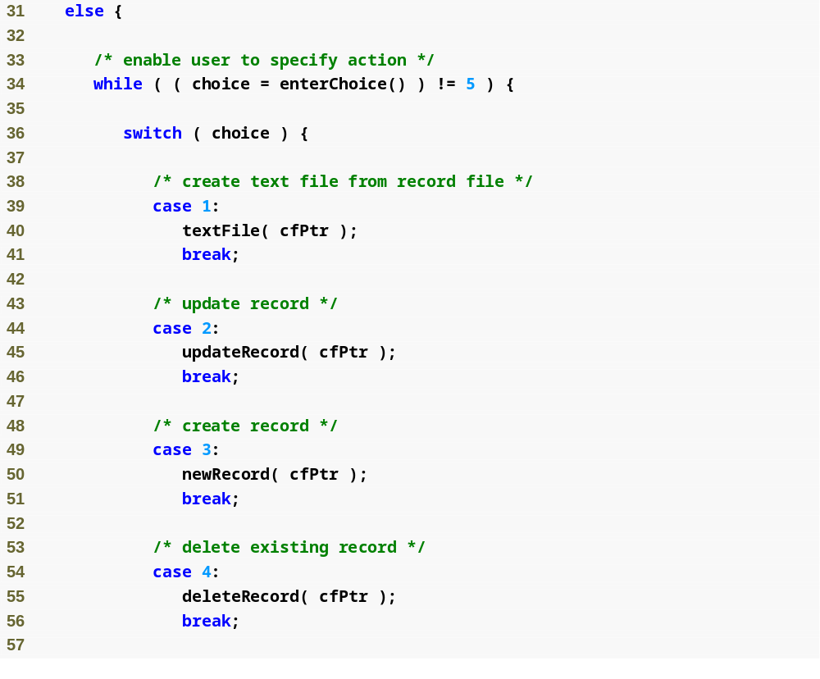
Outline
fig11_16.c
(2 of 10 )
enterChoice()用來顯示選項，同時讀取使用者輸入的選項，並將之回傳。
Notes:
如果檔案指標不為NULL，就會開始對檔案作存取，透過enterChoice的副函式輸出選項內容及記錄使用者的選項並且回傳給choise，然後在依照switch找到與回傳值相符的case，就可以進入case中副函式進行檔案的存取。由於只有4個選項，所以如果choise所儲存的回傳值不是1~4則不會進入迴圈作讀取。
在switch中，每個case都有相應的副函式，每個副函式所接收的參數都是相同的指標，這樣所讀取或寫入的財會是相同的檔案。
順帶一提，此種模組化的方式(透過switch使用相對的副函式)，可以讓程式碼簡單明瞭，而且，如果副函式有問題，可以直接修改副函式，不會影響其它的程式碼。

Slide 21












textFile()說明
將原檔案的資料讀出之後，轉換成文字檔
  格式化輸出（fprintf）
  另外開啟一個檔案，並以文字的模式開啟
00000000
00000000
00000000
00001010
用fread讀入
00000000
00000000
00000000
00001010
int x = 10;
用fprintf寫出
00110001
00110000
49, 代表'1'
48, 代表'0'
Notes:
textFile()說明
將原檔案的資料讀出之後，轉換成文字檔。
如圖所示:
透過fread將二進位檔案讀入，再以格式化輸出（fprintf），而且開啟另外一個檔案，並以文字的模式開啟，原本二進位方式讀取的資料10透過格式化輸出，結果呈現為0和1所組成的資料，透過編碼我們可以知道49代表’1’、48代表’0’，資料就是10，文字檔所呈現的資料內容明顯的就與讀取的二進位內容不同。

Slide 22
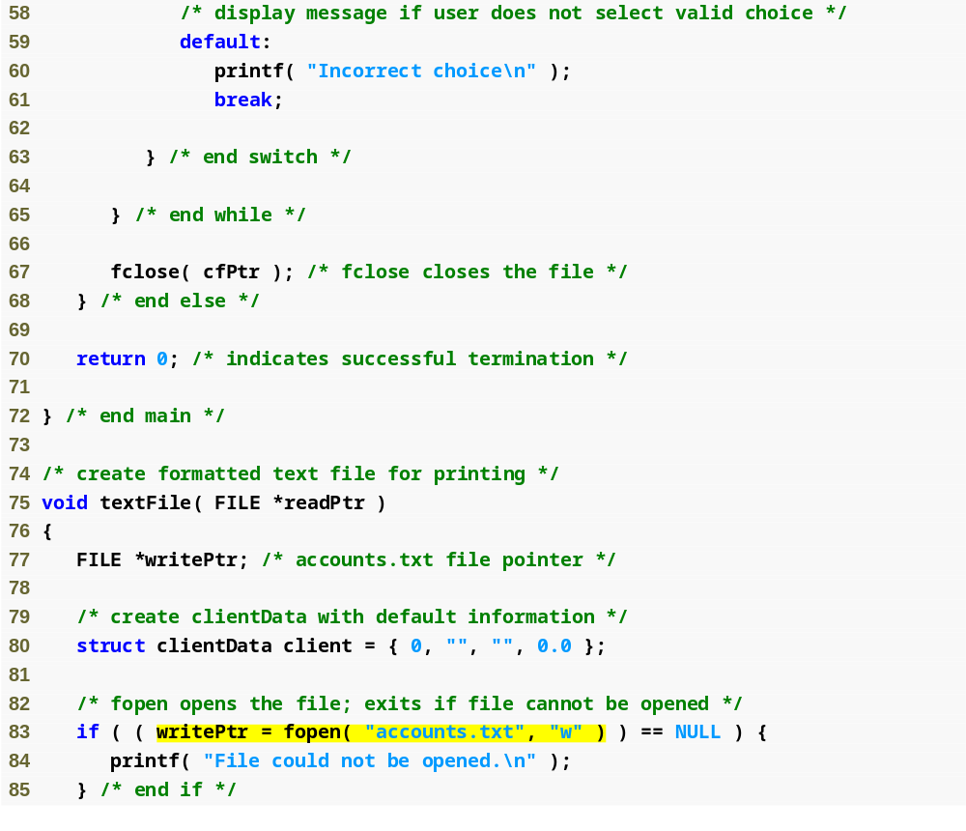
Outline
fig11_16.c
(3 of 10 )
函式textFile產生一個文字檔，包含所有的帳號資料
在此開啟一個檔案，請注意檔案模式「w」的意義。
Notes:
textFile會接收一個指標變數參數，這個參數其實是main函式中宣告的檔案指標變數，而且textFile副函式中還宣告了一個指標變數writePtr，是用來記錄83行寫入檔案的結果，其中開檔模式”w”，表示寫入檔案，如果writeptr所儲存的結果為NULL表示開檔失敗。

Slide 23
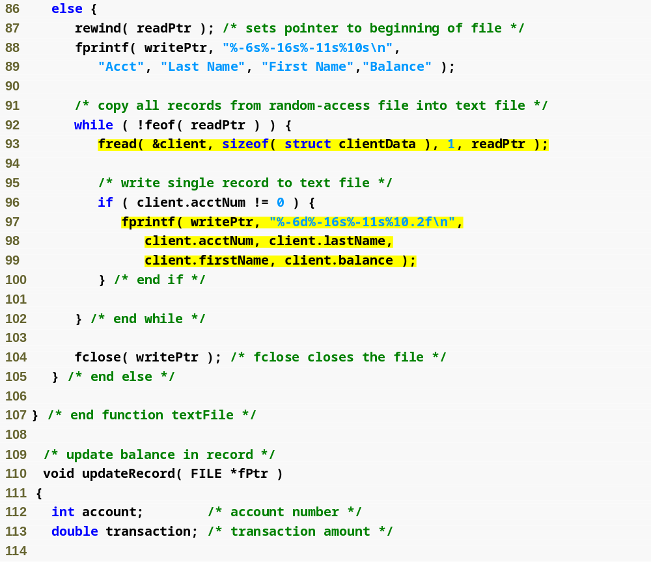
Outline
fig11_16.c
(4 of 10 )
首先用fread讀入之後，再用fprintf作格式化輸出成文字。
Notes:
87行對readptr作rewind副函式的原因，是因為美執行一個副函式都會使用到檔案的指標變數readptr，所以不能保證readptr目前的位置是在開頭的位置，所以使用副函式rewind讓指標readptr重新指回到開頭的位置，92行，如果指標readptr不是檔案結尾便可以進入迴圈進行檔案的寫入，表示還有資料，然後使用fread對檔案作讀取並存到物件client中，一樣的在第一個參數放的是物件的記憶體位置，因為不是陣列所以加上取址符號，第二個參數是物件的長度大小，第三個是物件的個數，第四個是指標變數。
讀取完之後會判斷客戶的編號是否為0，如果不為0表示有資料，並會作寫入檔案的動作(97行)，寫入檔案的方式是用fprintf作格式化輸出成文字。

Slide 24
updateRecord()說明
首先要求使用者欲修改的帳號
  儲存到變數account
直接根據帳號，找到檔案中相對應的位置，並讀出原資料（確認記錄是否存在）
  利用fseek與fread
要求使用者輸入新的資料
寫回檔案中
  利用fwrite
Notes:
updateRecord()說明
用來改變原紀錄當中的balabce欄位，首先要求使用者欲修改的帳號，然後儲存到變數account當中，然後直接根據帳號，利用fseek找到檔案中相對應的位置，並使用fread讀出原資料來確認記錄是否存在，之後再要求使用者輸入新的資料 ，並利用fwrite寫回至檔案當中。

Slide 25
Outline
fig11_16.c
(4 of 10 )
updateRecord() 改變原記錄的balance欄位
Notes:
updateRecord()副函式是用來改變原記錄的balance欄位 。
副函式中，宣告了兩個變數account和transaction分別用來儲存帳號和更改的餘額。

Slide 26
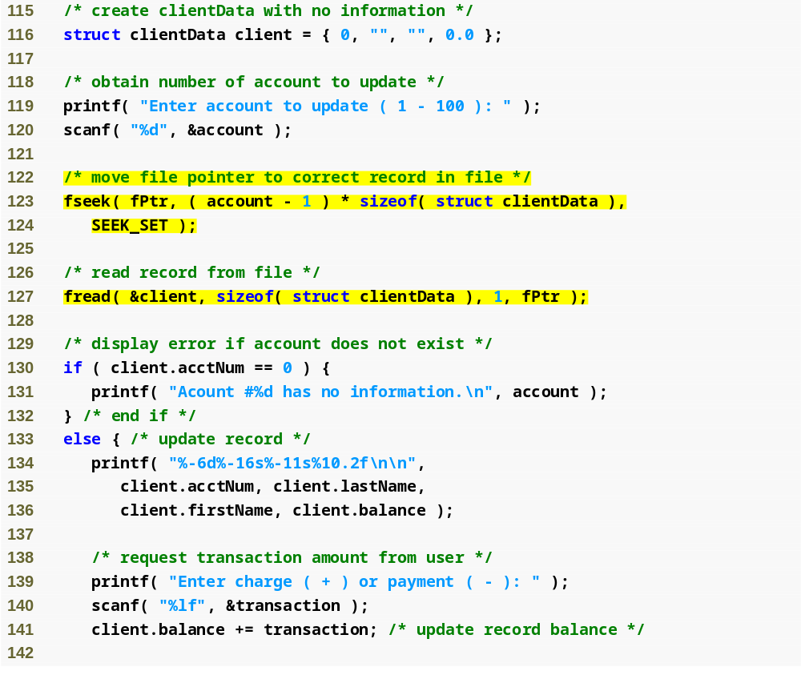
Outline
fig11_16.c
(5 of 10 )
fseek()用來定位檔案位置指標。
fread()讀出該筆記錄。
Notes:
116行宣告了一個clientData的物件 client，並作初始化的動作，在119行程式碼會詢問使用者需要修改的客戶編號，並儲存在account的變數當中。
然後在123行中，使用fseek函式透過客戶的編號找到並指定指標fptr移動到需要修改的編號位置。
而127行便是讀取指標所移動到的位置的資料，並在130行判斷客戶的編號是否為0，如果編號為0，表示沒有客戶的資料，並且輸出找不到客戶資料的訊息，如果客戶編號不為0，則會輸出原本資料的紀錄(134~136行)。
在139行，會詢問使用者，所要增加或減少的存款餘額數目，並在141行直接的進行增加或減少的修改動作。

Slide 27
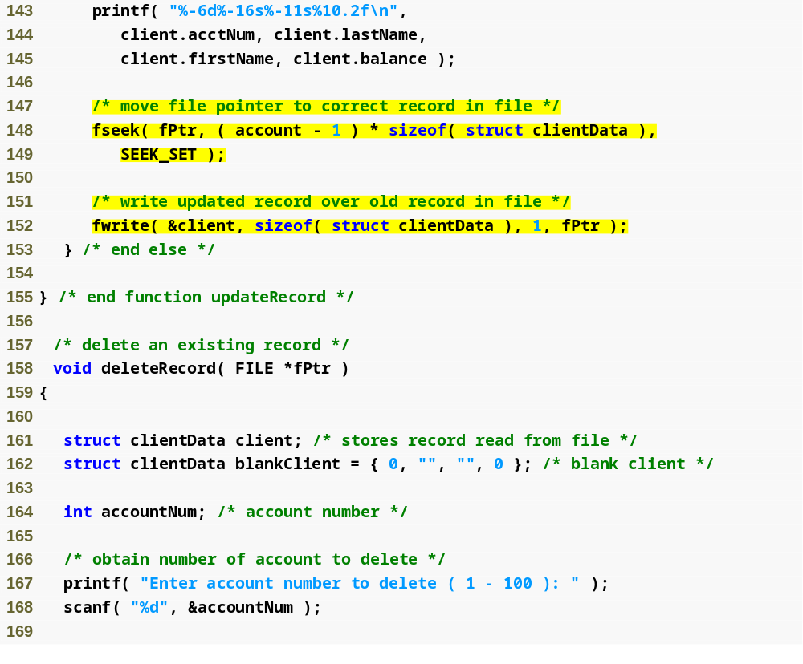
Outline
fig11_16.c
(6 of 10 )
fseek()用來定位檔案位置指標。
fwrite()寫入該筆記錄。
Notes:
進行完修改的動作後，會直接印出修改完後的資料，由於指標變數已經在讀取的時候移動過了，所以在148行又再執行了一次fseek函式，來重新移動指標變數的位置到修改的客戶編號位置上，然後再將修改完後的資料透過fwrite函式覆蓋掉原始的檔案紀錄。

Slide 28
deleteRecord()說明
宣告兩個clientData的物件
  client用來接受讀入的資料
  blankClient儲存初始值，用來覆蓋欲刪除的紀錄
首先要求使用者欲刪除的帳號
  儲存到變數accountNum
根據accountNum，找到檔案中相對應的位置，並讀出原資料（確認記錄是否存在）
  利用fseek與fread
重新定位檔案位置指標，用blankClient覆寫到該位置中
  利用fseek與fwrite
Notes:
deleteRecord()說明
宣告兩個clientData的物件 client、blankClient分別用來接受讀入的資料和儲存初始值以用來覆蓋欲刪除的紀錄，且宣告了一個變數accountNum並儲存使用者欲刪除的帳號，並且根據accountNum，利用fseek函式找到檔案中相對應的位置，並以fread函式讀出原資料（確認記錄是否存在），然後利用fseek重新定位檔案位置指標，用fwrite 以blankClient覆寫到該位置中。

Slide 29
Outline
fig11_16.c
(6 of 10 )
deleteRecord() 從檔案中移除已存在的紀錄
Notes:
宣告兩個clientData的物件 client、blankClient分別用來接受讀入的資料和儲存初始值以用來覆蓋欲刪除的紀錄，且宣告了一個變數accountNum並儲存使用者欲刪除的帳號。
之後程式會詢問使用者所要刪除的客戶編號(167行)。

Slide 30
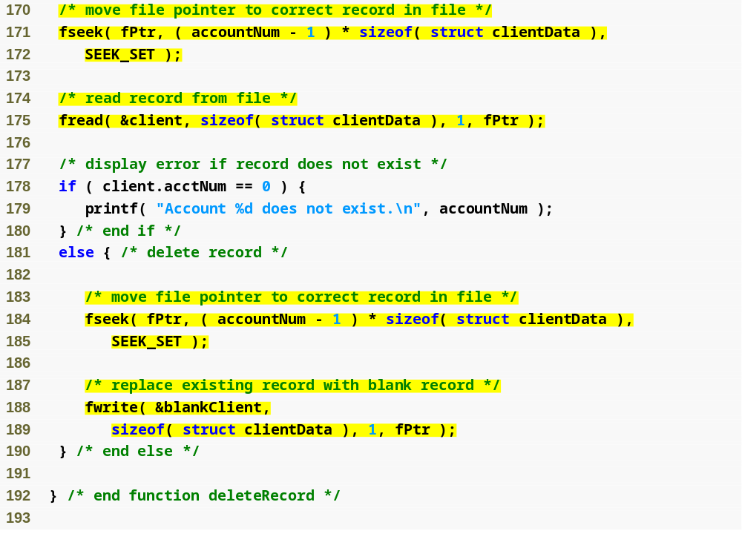
Outline
fig11_16.c
(7 of 10 )
Notes:
171行是用fseek函式透過使用者所輸入的欲刪除的客戶編號為依據，找到檔案中相對應的位置，然後再透過已經定位好的檔案位置指標fptr來作讀取並將資料儲存到client物件當中，如果所讀取到的客戶編號不為0，表示資料存在，便可以進行刪除的動作，但是，檔案位置指標還是需要重新定位，因為已經作過檔案讀取的動作使得定位好的檔案位置指標移動過，所以重新使用fseek函式定位好檔案位置指標後，就可以透過fwrite函式將一開始所宣告好初始化物件blankClient寫入回檔案當中，如此一來在檔案的紀錄中，該筆資料就會被刪除。

Slide 31
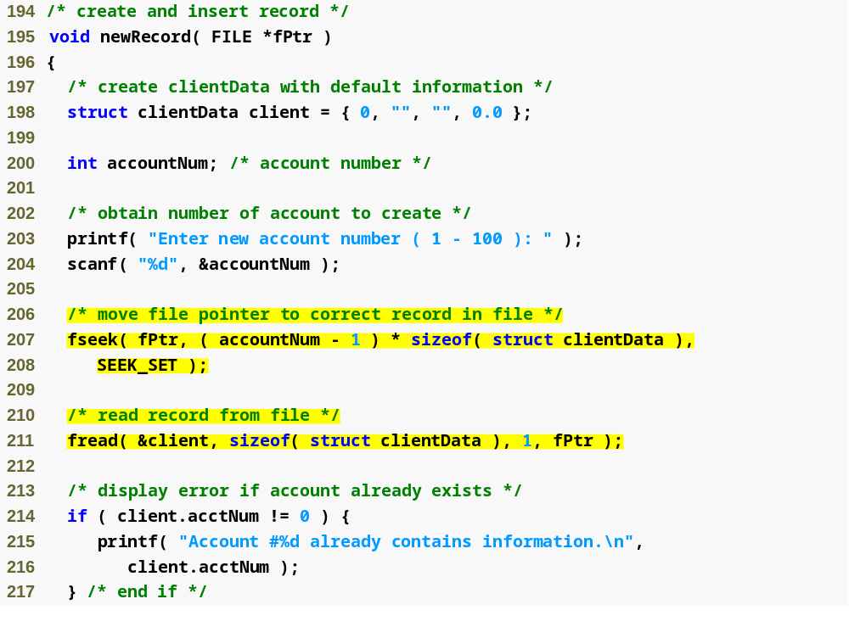
Outline
fig11_16.c
(8 of 10 )
Notes:
新增資料的副函式。
一開始宣告了一個clientData的物件client並作初始化的動作，且宣告一個變數account來紀錄使用者所輸入的客戶編號，203行程式碼詢問使用者所要新增的客戶編號，並將結果儲存到變數account當中，接下來透過fseek函式將檔案位置指標移動到所要新增的客戶編號位置上，然後判斷客戶編號使否為0，如果客戶編號不為0表示已經有資料存在，便不會新增資料。

Slide 32
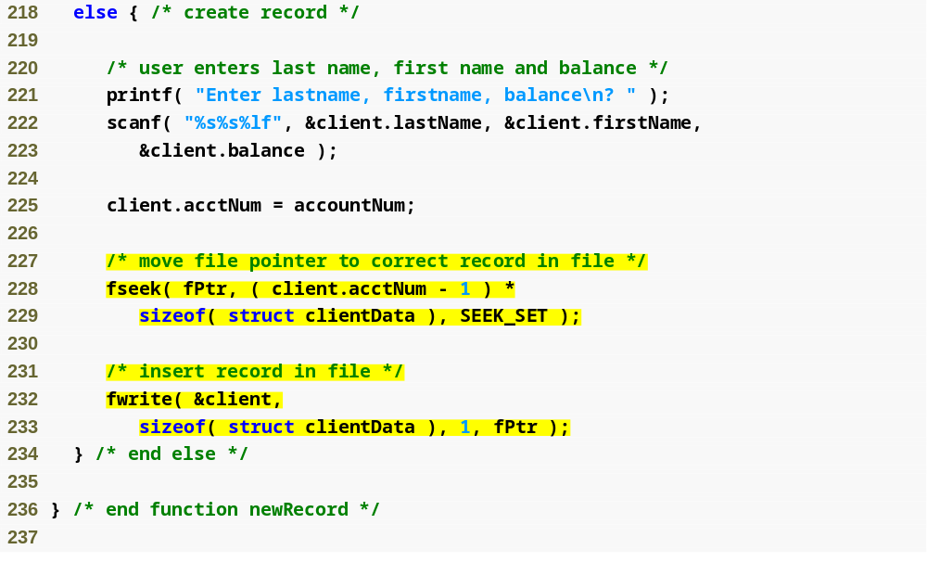
Outline
fig11_16.c
(9 of 10 )
Notes:
如果客戶編號為0，則進行新增，並且程式碼會詢問使用者所要新增的客戶資料(221~223)，接下來會將資料全部儲存到結構物件client中，然後利用fseek函式重新的定位檔案位置指標fptr到要新增的客戶編號位置上(228行)，接下來用ferite函式透過檔案位置指標寫回到檔案當中(232行)。

Slide 33
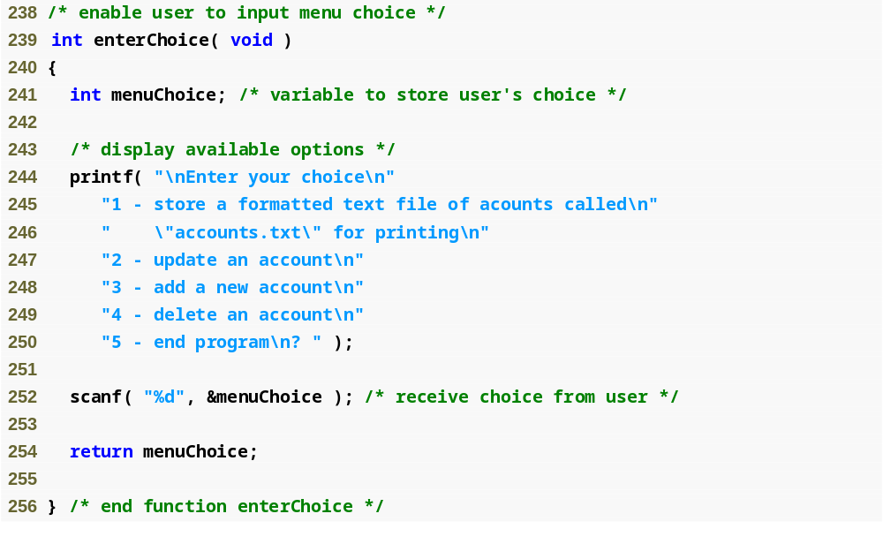
Outline
fig11_16.c
(10 of 10 )
Notes:
詢問使用者選項的副函式，一開始宣告了一個變數menuChoice用來回傳使用者所輸入的選項值，244~250為輸出選項，252行為要求使用輸入選項，最後再回傳menuChoice值到main中，以作讀取和寫入的動作。

Slide 35

Notes:
11.6 隨機存取檔案

Slide 36
12.3 Dynamic Memory Allocation
stdlib.h must be included.
  #include <stdlib.h>
malloc
  Example
    Node *newPtr;
    newPtr = (Node *) malloc( sizeof( Node ) );
  Takes number of bytes to allocate
    Use sizeof to determine the size of an object
  Returns pointer of type void *
    A void * pointer may be assigned to any pointer
    If no memory available, returns NULL
    (Node *): casts the type void * to Noe *
Notes:
要呼叫malloc和free這兩個副函式的話，要先include一個.h檔叫做stdlib；malloc其實是兩個字所合成的，m代表memory，alloc代表allocation配置的意思，malloc就是要配置記憶體。使用範本如Example中這兩行，首先先宣告一個指標變數newPtr，在宣告時前面有星號那麼在星號後方就是一個指標變數，會儲存配置出記憶體的開頭位址，現在要產生一個可以儲存node資料的記憶體空間的話，就去呼叫malloc， malloc後面用sizeof去算出一個node的size有多大，將算出的大小回傳，成為malloc的參數，就會將node的大小配置出來；malloc會回傳一個無型態的記憶體位置void *，以前都說void代表無回傳值，但是void*有另一個意義，代表無型態，這塊記憶體位址有可能存放任何型態，現在無法決定是何種型態，所以回傳void*代表無型態或是任何型態，所以void*這個指標可以經過轉型被轉換成任何指標，假設沒有得到任何的記憶體配置，則會回傳NULL，現在在malloc前面加一個(Node*)代表把回傳的指標強制轉換成括號中的型態，再assign給newPtr。

Slide 37
12.3 Dynamic Memory Allocation
free
  Deallocates memory allocated by malloc
  Takes a pointer as an argument
  Example:
    Node *newPtr;
    newPtr = (Node *) malloc( sizeof( Node ) );
    ...
    free ( newPtr );
重要！
課本範例沒有加此轉型的動作；但在某些平台上，沒有加的話將造成型態不符的錯誤。所以建議各位撰寫時，還是把它加上去。
Notes:
因為記憶體的配置與釋回都是由使用者自行管理，配置後一定要將記憶體空間釋回，free所接受的參數就是用來記錄記憶體空間開頭位址的指標變數，使用方式如上，在剛剛的例子將記憶體位址存在newPtr當中，現在要把newPtr所指向的記憶體給釋回的話，就要呼叫free，free(newPtr)就可以將newPtr所指向的記憶體空間釋放回系統。在課本的範例並沒有加上轉型的動作，可是在某些平台上，若沒加上轉型的動作，會造成型態不符的錯誤，因為newPtr本身的型態為指向node的指標，可是malloc所回傳的為指向void型態的指標，所以會造成型態不符，所以建議在寫malloc的時候前面一定要加一個轉型的動作。

Slide 38
注意事項
動態配置的記憶體會在自由儲存空間（free store，又稱堆積(heap)）當中產生。
  特別注意：
    自動變數的記憶體空間在function call stack中產生，自動由系統建立，在離開區段或結束函式執行自動被系統釋回。
    動態配置的記憶體並非在stack memory中產生，由使用者建立，使用者也必須自行清除。
Notes:
注意事項，剛才動態配置的記憶體跟自動變數不同，自動變數是在function call stack中，自動由系統建立，在離開區段或結束函式執行時，自動被系統釋回，但用malloc向系統要求記憶體空間時，是被放在自由儲存空間，所謂的free store自由儲存空間或是heap裡面，跟一般的自動變數所存放的地方是不同的，所以在動態記憶體配置出來的記憶體空間不是在stack memory中，當函式結束執行時，若沒有去呼叫free將記憶體空間釋回，系統是不會自動將記憶體清除，除非重新開機。

Slide 39
常見的程式錯誤 12.3
malloc通常要與free成對地出現
  一旦使用malloc配置動態記憶體，不需要的時候就要將它free掉。
  如果不釋回給系統，該記憶體空間並不會隨著程式結束而自動被清除，除非重開機。
    這種記憶體忘記釋回的現象，稱為memory leak（記憶體遺漏）。
    這種潛藏的bug，容易使系統耗盡記憶體，影響電腦的執行效能。
  良好的程式寫作習慣：
    在寫下malloc敘述後，隨即在函式結束補上free敘述。
Notes:
malloc函式必須跟free成對出現，一但使用malloc動態配置記憶體，不需要的時候就要free掉，如果不釋回給系統，這個記憶體空間不會隨著程式的結束而自動被清除，除非重新開機，像這樣忘記釋回記憶體的現象稱為memory leak記憶體遺漏，這樣很容易使系統耗盡記憶體而影響電腦的效能。當做完malloc的時候一定要記得在程式後方補上free，避免記憶體耗盡。
(在C和C++都可以讓程式設計者做動態記憶體的配置和釋回，所以彈性較大，效能較好，因為若不需要記憶體，則可以自己清除，不過也因為如此，越來越多的程式會有這種潛在的bug造成記憶體遺漏，現在有些新的程式語言，例如C#、JAVA都會提供一個資源回收的機制，會自行判斷記憶體是否還需要使用，當發現有過期的記憶體時，則自動釋回，所以不會造成記憶體遺漏的問題，但也因為要監測記憶體是否需要釋回，多花了CPU的效能，所以相對而言效能就沒有C和C++那麼高。)

Slide 40

為自訂型別動態配置記憶體
struct Student
{
char name[100], stuId[100];
int age;
double grade1, grade2, grade3;
};
typedef struct Student Student;
void main()
{
Student *stu = (Student *) malloc (sizeof(Student));
scanf("%s", stu->name);
printf("%s", stu->name);
free(stu);
}
Notes:
剛才是配置一個整數，整數的型態為系統內建的型別，現在我們想為我們自己所定義的型別做記憶體配置；先以這個例子做示範，假設我們宣告了一個結構student，裡面包含了六個變數，同時做typedef，把struct student用另一個別名student表示，現在透過malloc產生一個student的物件，先宣告一個指標變數stu，是一個指向student的指標變數，裡面儲存student物件的記憶體位址，再用sizeof做計算這個物件的大小，在assign給student之前做一個強制轉型，把void*轉換成student*，儲存在stu之中，就可以輸入一個值到物件的欄位，執行完後再把指標變數當中所指向的記憶體位址給清除；在存取欄位名稱時是用箭號成員選擇運算子，因為stu為一個指標，指向student的物件，物件是用結構宣告出來的變數，所以要用箭號成員選擇運算子放在指標變數的後面去存取物件的內容。

Slide 41
範例二：為陣列動態配置記憶體
grade是一個指標變數，指向一個陣列的開頭位址，動態配置記憶體為陣列配置剛好的長度。
void main()
{
int n, i;
scanf("%d", &n);
double *grade = (double *) malloc(sizeof(double) * n);
for (i=0; i<n; i++)
scanf("%lf", &grade[i]);
free(grade);
}
指標/索引法，把grade當成一般的陣列一般使用。
釋回記憶體
Notes:
範例二中要為陣列動態配置記憶體，一開始時在main function開頭先輸入一個整數，儲存在n當中，這個n代表陣列的大小，現在有n個數字，如果希望是一個double的陣列，在malloc的時候就需要n個double的大小，現在總共需要的容量就是sizeof(double x n)，所以需要跟系統要求sizeof(double x n)的記憶體大小，回傳這塊記憶體空間的開頭位址後，再強制轉型為double*，然後儲存到grade中，grade是一個指標變數，指向配置的陣列的開頭位址，動態配置記憶體幫這個陣列配置出剛好n個double的長度，現在這個指標變數指向陣列的開頭，所以就可以透過指標索引法去存取陣列中所有的元素，因為這個記憶體位址為一個連續的空間，開頭記憶體位址儲存在grade當中，可以直接把grade當陣列名稱使用，最後記得把grade free掉，grade指向一個記憶體空間，是自由儲存空間的記憶體，若沒free掉，則結束程式時，所配置的記憶體空間則不會消失。

Slide 42
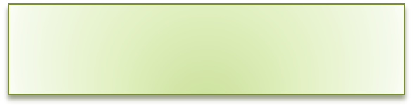
動態記憶體的初始化
動態記憶體無法在一開始宣告的時候就給予初始值。
  一旦記憶體被配置之後，初始值需寫程式法來給予。
void main()
{
int *n = (int *) malloc(sizeof(int) * 100); // 相當於宣告int n[100];
int i;
for (i=0; i<100; i++)
n[i] = 0;
free(n);
}
將陣列中每個元素初始化為0
Notes:
動態記憶體和自動變數不太相同，自動變數有時候會自動做初始化，或是透過其他方法在宣告的時候做初始化，可是動態記憶體在宣告的時候無法給一個初始值，只能要求一個記憶體空間，而這個記憶體空間所存的內容除非用程式執行，否則沒有語法能指定，在範例中，先malloc一個100個int的大小，開頭位址透過轉型存到n這個指標變數當中，宣告n相當於宣告一個100個元素的整數陣列，在宣告整數陣列時可以= { }這樣來初始化，可是動態記憶體配置沒有這種寫法，所以在當配置完後，欲初始化只能跑一個程式，比如上述的例子，配置一個陣列，每個元素都存0，則要跑一個for迴圈，將每個元素都指定0進去。

Slide 43

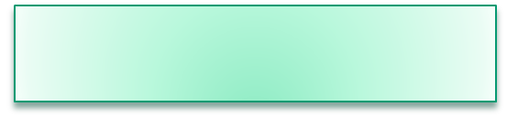
為自訂型別的變數配置記憶體
struct Student
{
char name[100], stuId[100];
int age;
double grade;
};
typedef struct Student Student;
void main()
{
int i, n;
scanf("%d", &n);
Student *stu = (Student *) malloc (sizeof(Student) * n);
for (int i=0; i<n; i++)
{
scanf("%s", stu[i].name);
scanf("%s", stu[i].stuId);
scanf("%d", &stu[i].age);
scanf("%lf", &stu[i].grade);
}
____________________
}
特別注意：
在此，stu代表一個指向陣列開頭位址的指標變數，型別為Student *。用stu來讀取成員才是用箭號（->）。利用索引的方式讀出其中某一個元素，如該元素本身就是一個結構變數（如在本例中，每個元素型態為Student），那麼讀取該元素的成員時，必須使用點號（.）。
請問，畫有底線的地方應該填入什麼敘述？
Notes:
剛才是動態配置一個整數的陣列，若想要配置物件的陣列，先看這個例子，假設有一個結構student裡面有四個欄位，先要求使用者輸入一個數字n，代表要產生幾筆學生的資料，現在想建立一個剛好符合n個student物件的陣列，則用動態配置的方式，且用sizeof來計算n個student的物件的大小，回傳開頭位址後強制轉換成student *的型態，stu就指向這個記憶體空間的開頭，所以可以把stu當成一個陣列名稱看待，因為陣列名稱就是陣列的開頭位址，透過指標所引法存取當中的元素，特別注意，stu代表一個指向陣列開頭位址的指標變數，型別為student*，如果單獨用stu存取當中所指向物件的欄位的話是用箭號成員選擇運算子，若改用索引的方式的話，在讀取成員的時候必須用點號，在上述例子中，畫有底線的地方必須填上free(stu)，必須把動態配置的記憶體給釋回。

Slide 44
範例三：動態修正陣列的長度
活用malloc與free函式，使我們可以動態調整陣列的大小。
  假設原有的陣列為A，長度為m，且已存滿，現在希望陣列變成原有的兩倍大。步驟如下：
    重新malloc一個新的陣列B，長度為2m。
    將A中所有的元素複製至B
    free掉A所指向的記憶體。
    將B中的記憶體位址指定給A。
Notes:
範例二是為了引出範例三，這個部份的重點在於說，希望寫一個function自動修正陣列的長度，透過動態記憶體配置的方法即可，否則用傳統宣告自動變數的方式是無法自動調整；現在假設原本的陣列A長度為M，且陣列已經存滿，現在希望把原本陣列變成兩倍大，有四個步驟，第一個步驟，重新malloc一個新的陣列B，長度為2m，把A當中所有的內容複製到新的空間，再來把B當中的記憶體位址指定給A，因為A當中要儲存這個陣列的開頭位址。

Slide 45

圖示
A
3
2
4
1
B
3
2
4
1
Notes:
現在用一個圖示做示範，一個指標變數A，指向一段已存滿的記憶體位址，現在要把記憶體空間變成兩倍大，所以用malloc產生一個新的記憶體空間，為原本的兩倍，把舊的資料原封不動的複製到新的記憶體空間，再把舊的記憶體空間free掉，現在B裡面的內容為新陣列的開頭位址，把B裡面的內容複製給A，讓A有辦法指向新的記憶體。

Slide 46
程式碼範例
參數與回傳值說明
  參數1為原陣列的開頭位址
  參數2為原陣列的元素個數
  參數3為新陣列的最大長度
  回傳新陣列的開頭位址。
int *Resize(int *A, int count, int newCapacity)
{
int *B = (int *) malloc(sizeof(int) * newCapacity);
int i;
for (i=0; i<count; i++)
B[i] = A[i];
free(A);
return B;
}
Notes:
用一個副函式來寫更改陣列大小的動作，只要每一次陣列滿的時候就可以呼叫這個函式去修改陣列的大小，這個函式總共有三個參數，第一個參數為原本陣列的開頭位址，為一個指標變數，參數二為原本陣列的元素個數，第三個參數為新陣列的大小，這個副函式會回傳新陣列的開頭位址；宣告一個指標變數B，要產生一個新的記憶體空間，有newCapacity個int，之後回傳這個記憶體空間的開頭位址給B，所以要強制轉換型態(int *)，接下來要把A的內容完全的複製到B中，可以透過指標索引法的方式把每個元素讀取出來再複寫到B中，最後把A所指向的記憶體空間給清除掉，再把新的記憶體開頭位址回傳到main function中。

Slide 47
程式碼範例
#include <stdio.h>
#include <stdlib.h>
int *Resize(int *A, int count, int newCapacity);
void main()
{
int capacity = 100; //陣列的容量
int *Array = (int *) malloc (sizeof(int) * capacity);
int count = 0; //陣列中儲存的個數
while (1)
{
int input;
scanf("%d", &input);
if (input != -1)
break;
Array[count++] = input;
if (count == capacity) { //容量已滿
Array = Resize(Array, capacity, capacity * 2);
capacity *= 2; //修正容量的上限
}
}
}
Notes:
在main function，先定義Resize這個副函式的函式原形，假設一開始陣列的容量為100，要讓陣列可以自由的變大或變小，都要透過動態記憶體管理的方式，現在配置一個大小為100個int的記憶體空間，count為陣列當中儲存元素的個數，一開始為0，在這個無窮迴圈中，要求使用者輸入一個整數，假設輸入為-1時就會跳出迴圈，否則就存入array中，同時每存進去後再做++，若++完發現現在陣列當中所存的元素個數已經和陣列容量一樣時，表陣列已存滿，就呼叫Resize，第一個參數為原本陣列的開頭位址，第二個為原本的容量大小，第三為新的容量大小，擴大為原本的兩倍，呼叫這個副函式之後，會回傳新陣列的開頭位址，就要複蓋到原本舊的指標變數上，現在這個指標變數應該指向新的記憶體空間，複寫完後陣列的容量變成原本的兩倍。

